Slide 1


Slide 2

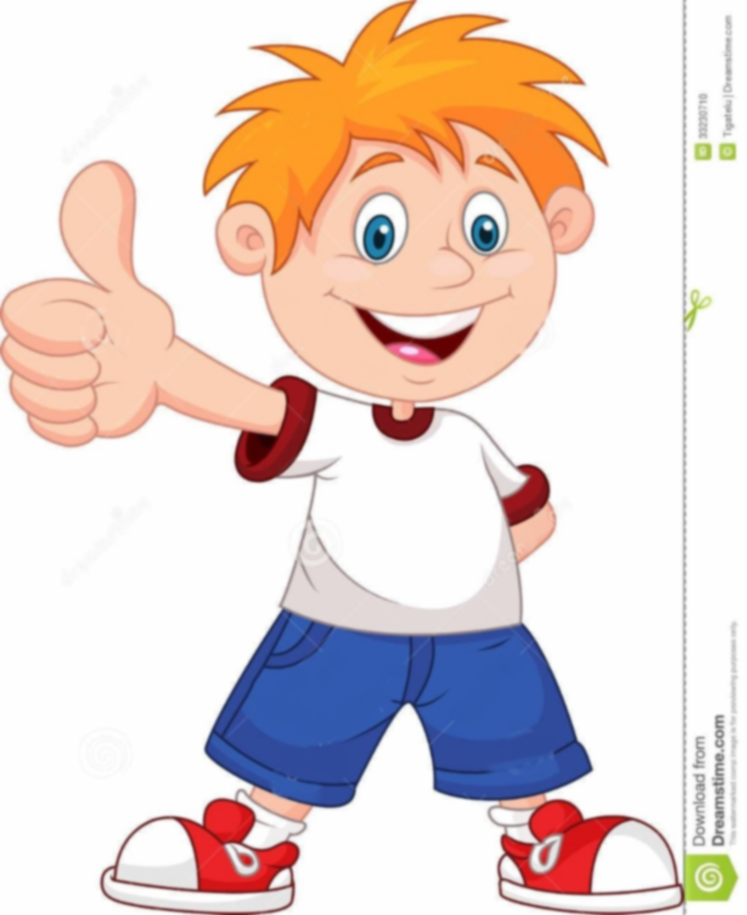
Быть здоровым – это хорошо!

Slide 3

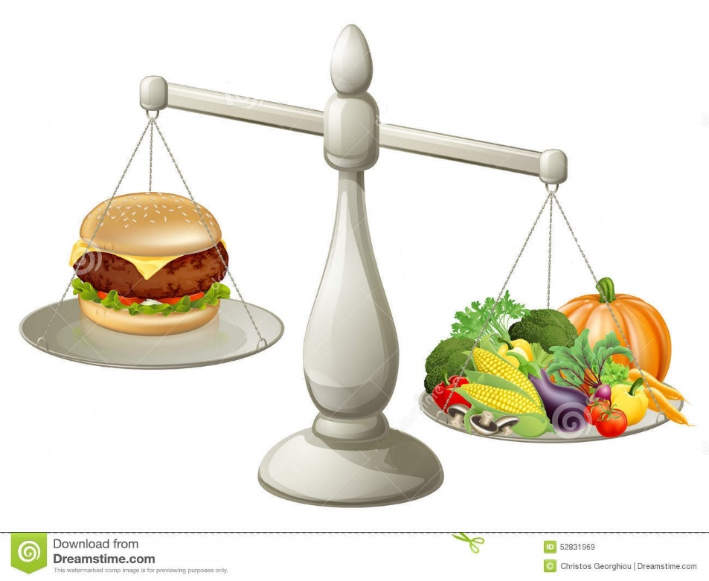
ПРАВИЛЬНОЕ ПИТАНИЕ

Slide 4
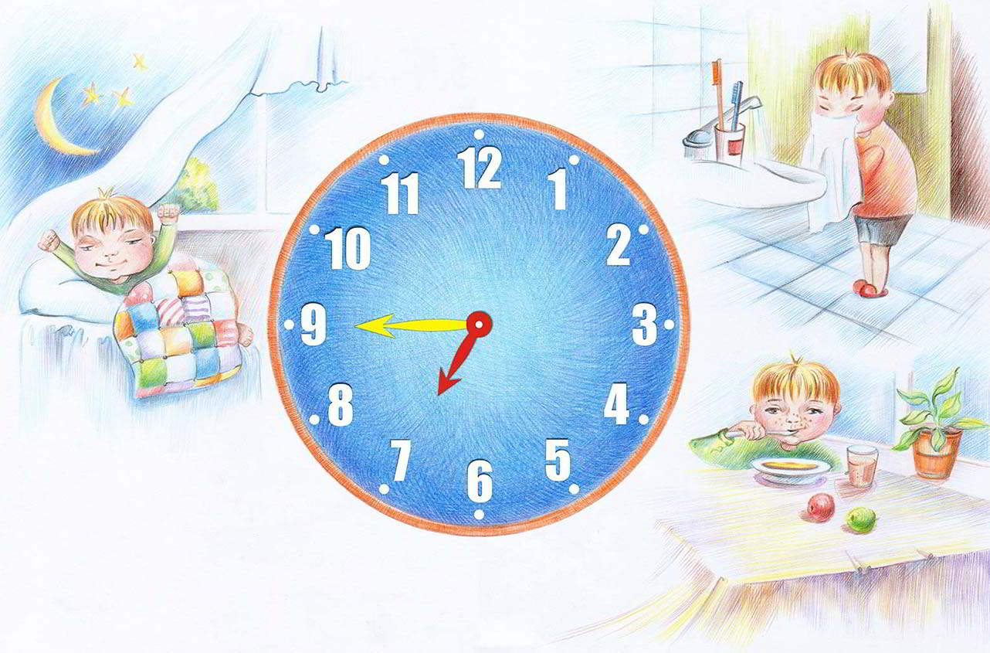
РЕЖИМ ДНЯ

Slide 5
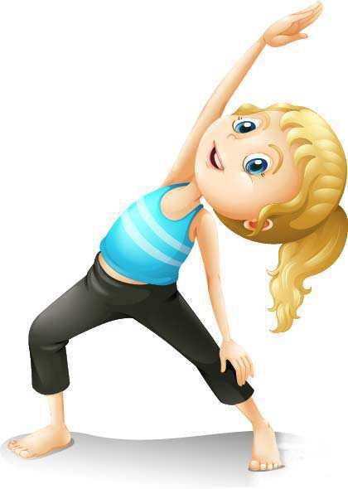
ЗАРЯДКА

Slide 6
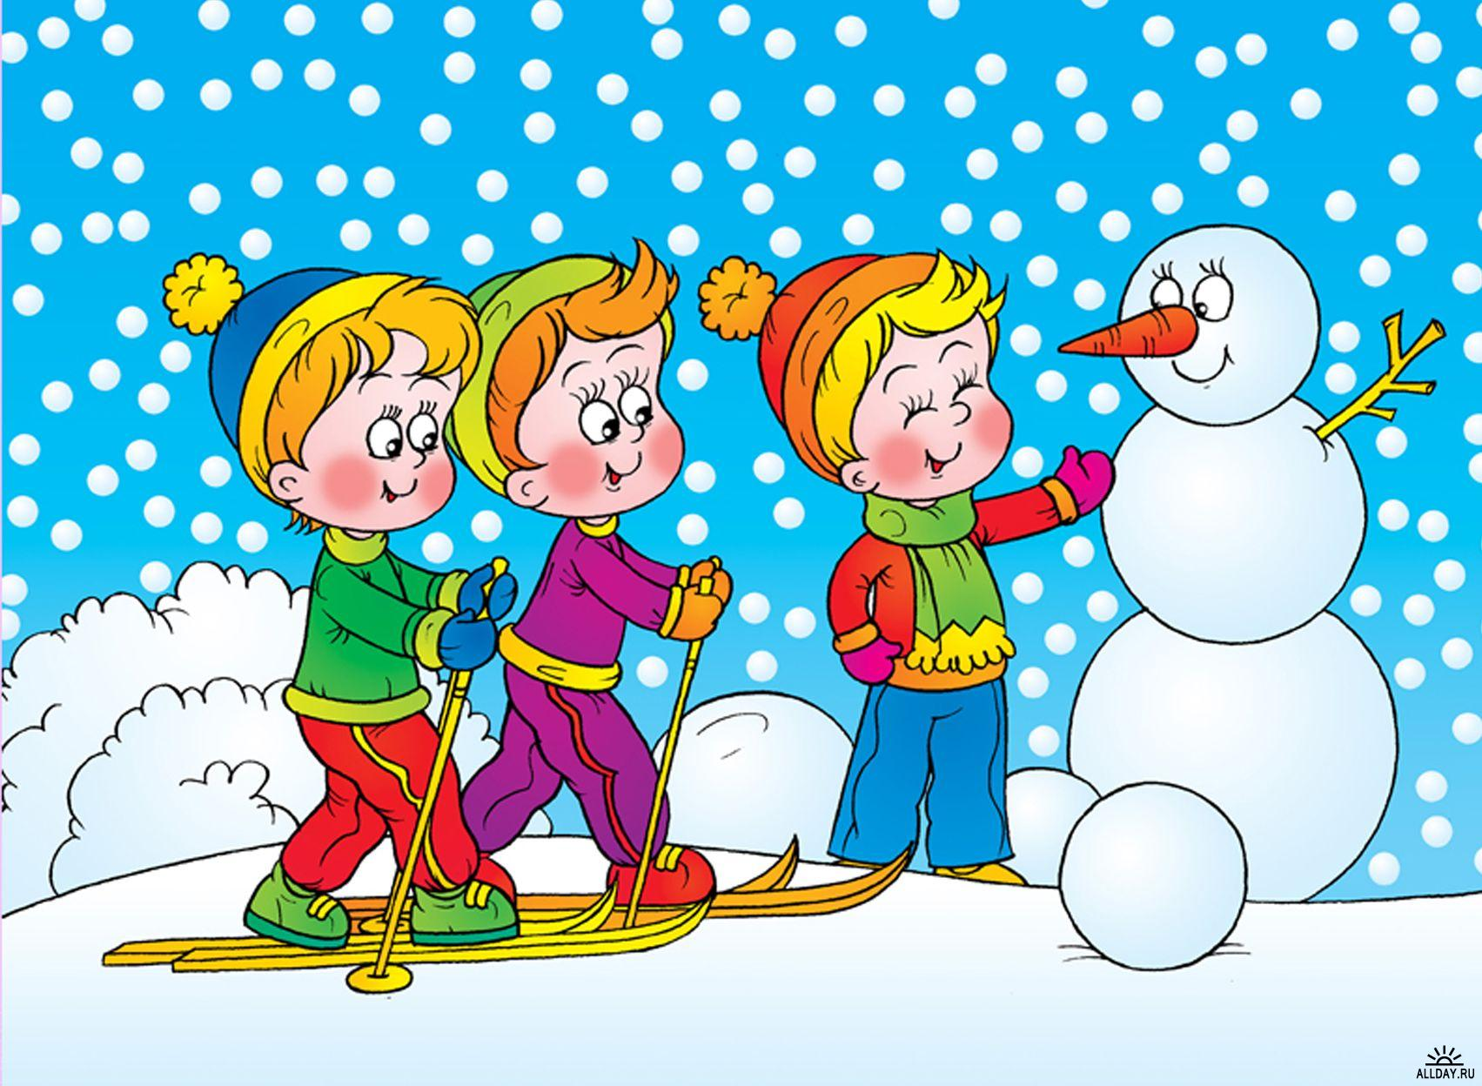
ПРОГУЛКИ НА СВЕЖЕМ ВОЗДУХЕ

Slide 7
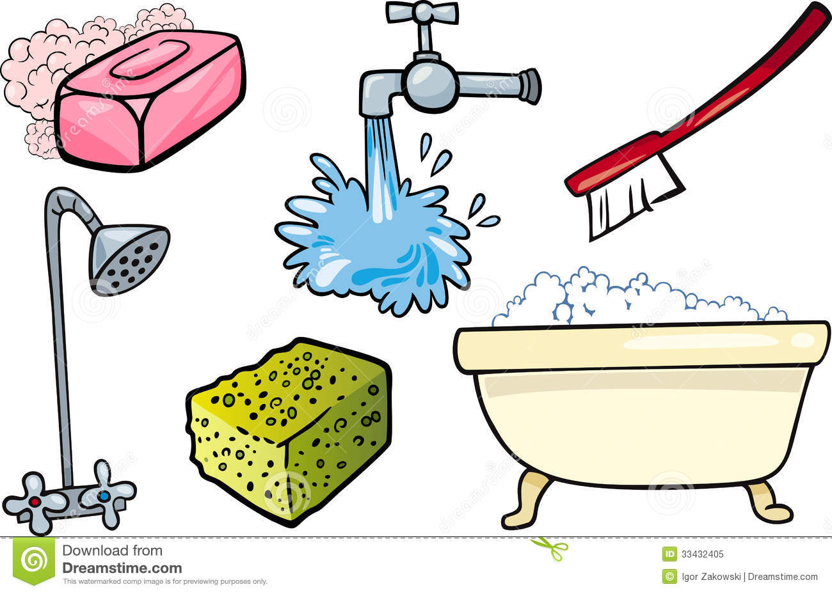
ЛИЧНАЯ ГИГИЕНА

Slide 8
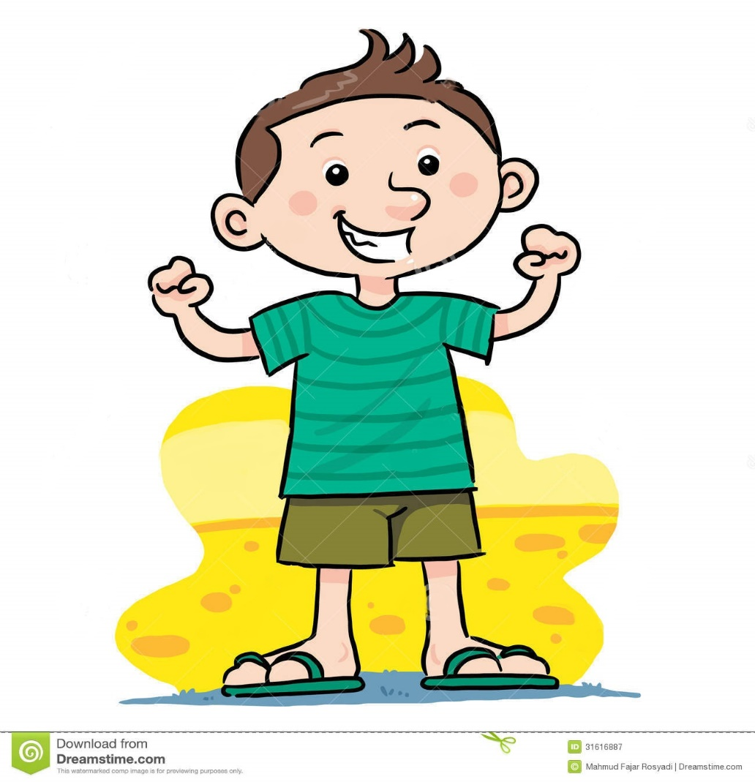
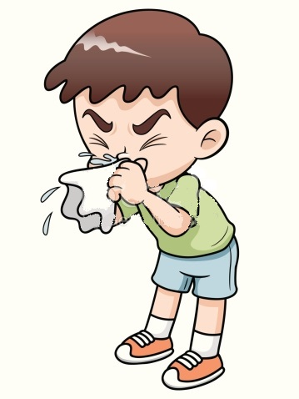
А кто же лучше будет справляться с работой?
Человек,
который занимается спортом и здоров
Человек,
который не дружит с физкультурой
и часто болеет

Slide 9
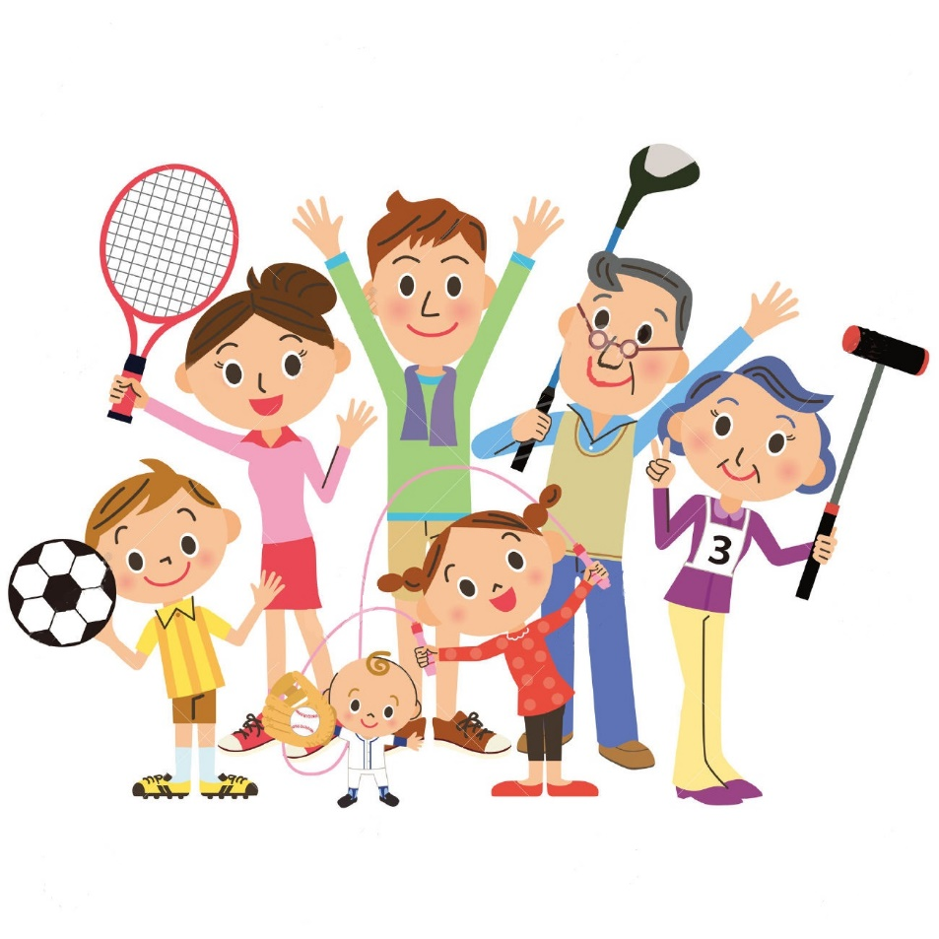
Занятия физкультурой важны в любом возрасте!

Slide 10
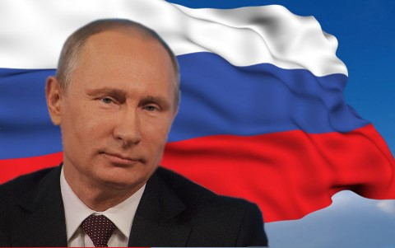
В 2014 году наш президент В.В.Путин подписал Указ «О Всероссийском физкультурно-спортивном комплексе «Готов к труду и обороне» (ГТО)»

Slide 11

ГТО – это выполнение разных физических упражнений

Slide 12
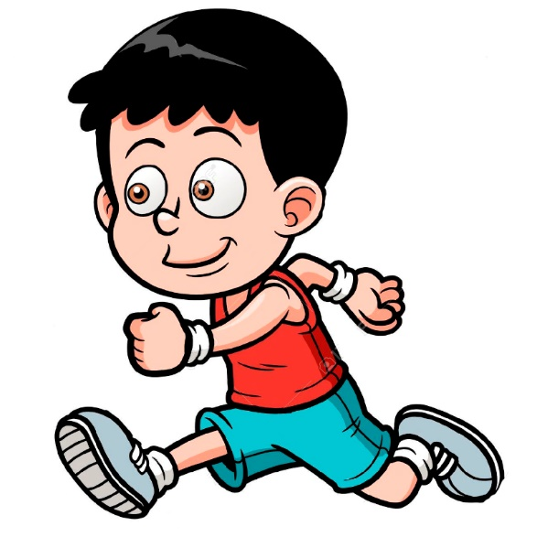
БЕГ НА КОРОТКИЕ И ДЛИННЫЕ ДИСТАНЦИИ

Slide 13
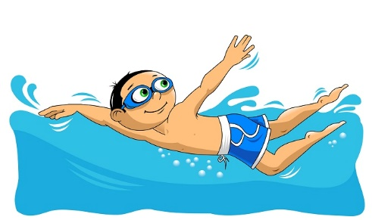
ПЛАВАНИЕ

Slide 14
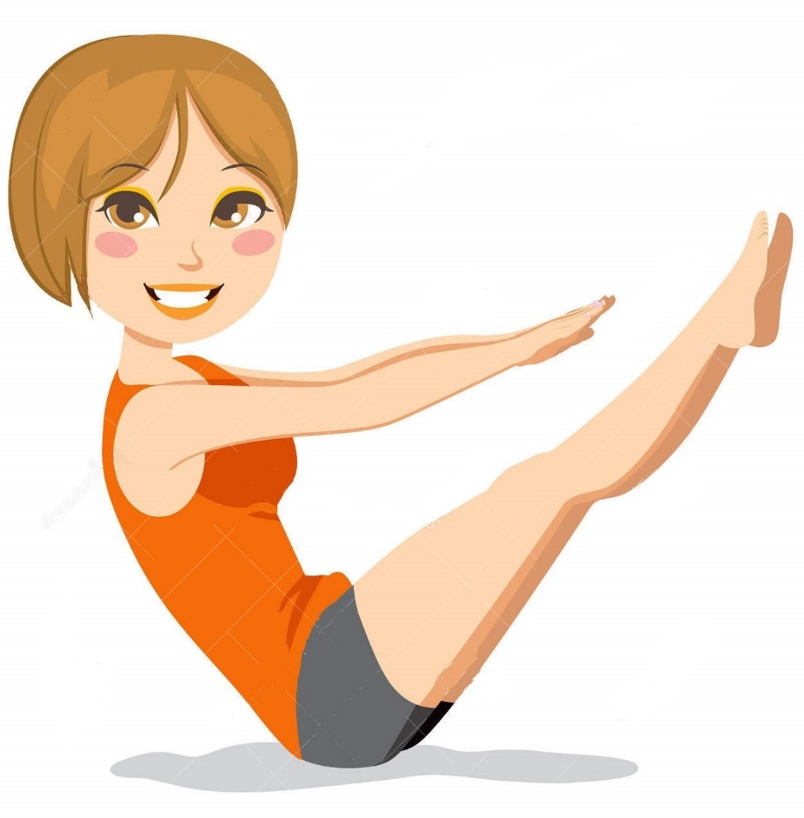
ПОДЪЕМ ТУЛОВИЩА ИЗ ПОЛОЖЕНИЯ ЛЕЖА НА СПИНЕ

Slide 15
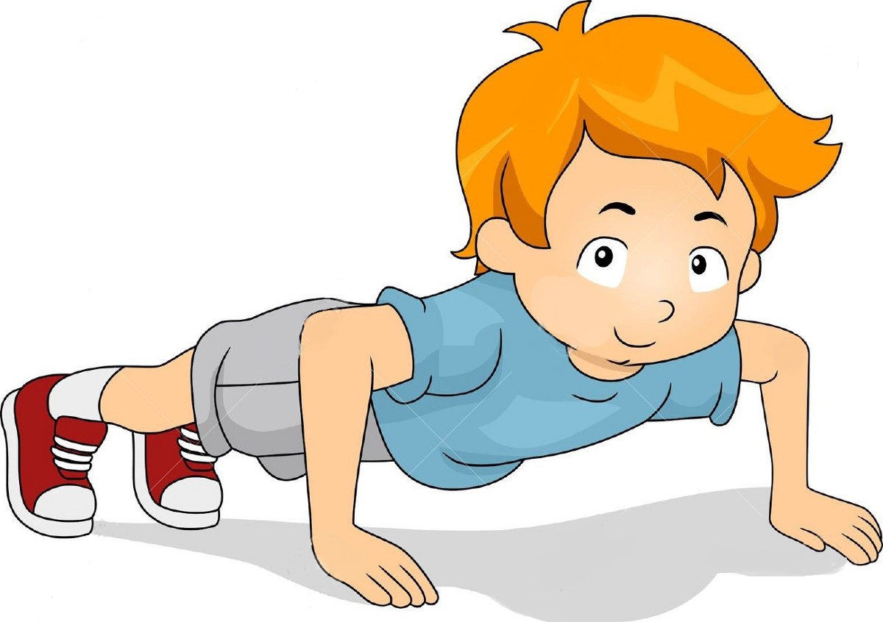
СГИБАНИЕ И РАЗГИБАНИЕ РУК В УПОРЕ ЛЕЖА

Slide 16

СТРЕЛЬБА

Slide 17
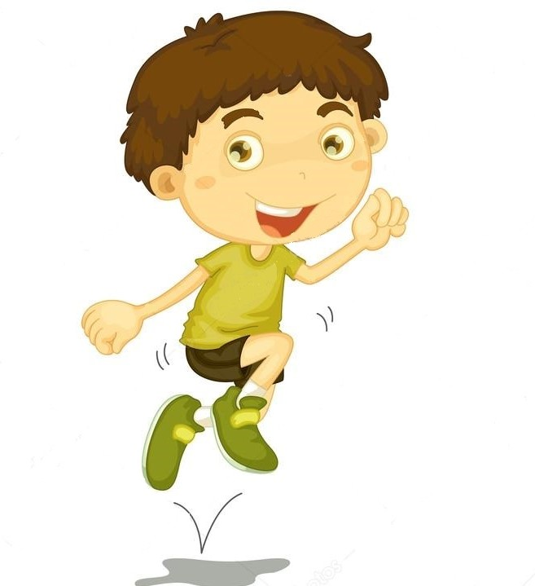
ПРЫЖКИ

Slide 18
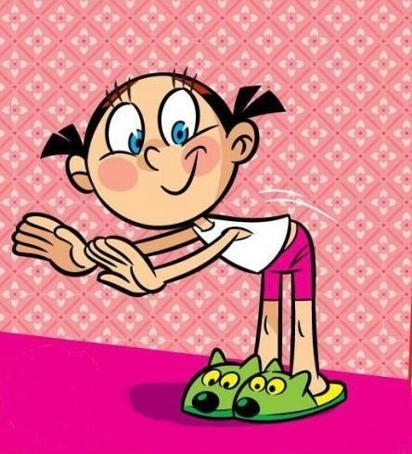
НАКЛОН ИЗ ПОЛОЖЕНИЯ СТОЯ

Slide 19
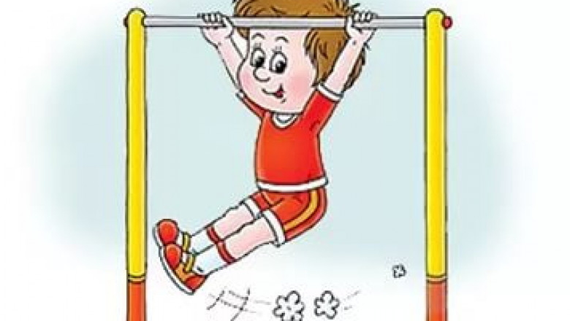
ПОДТЯГИВАНИЯ

Slide 20
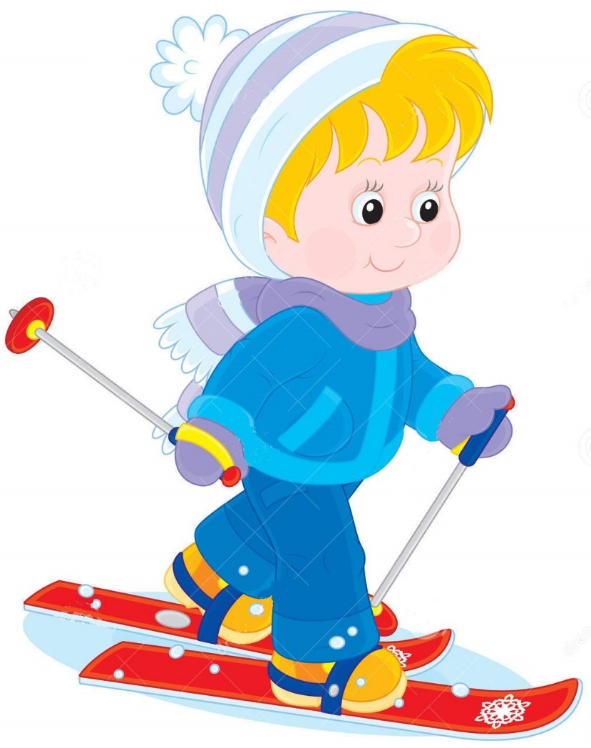
БЕГ НА ЛЫЖАХ

Slide 21
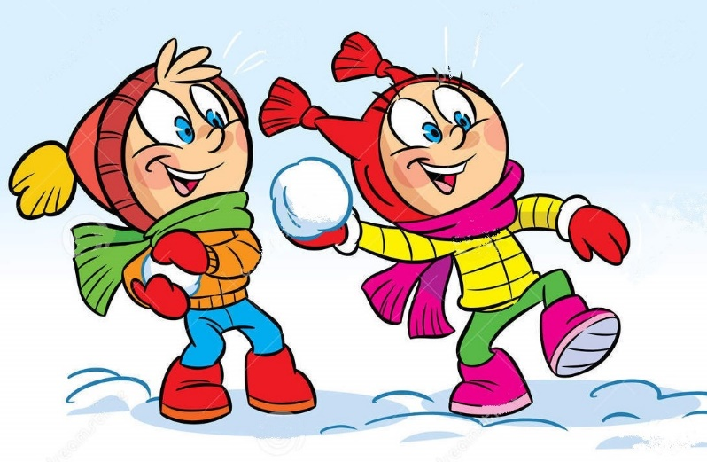
МЕТАНИЕ

Slide 22
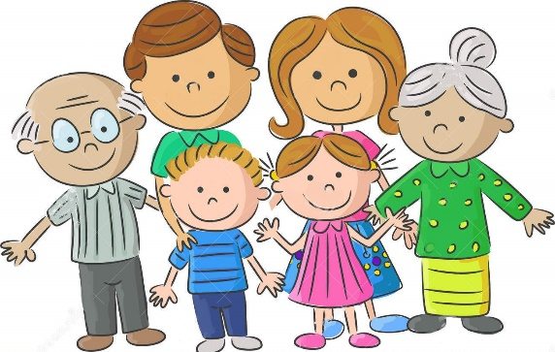
ГТО может сдать любой желающий в возрасте от 6 до 70 лет и старше

Slide 23
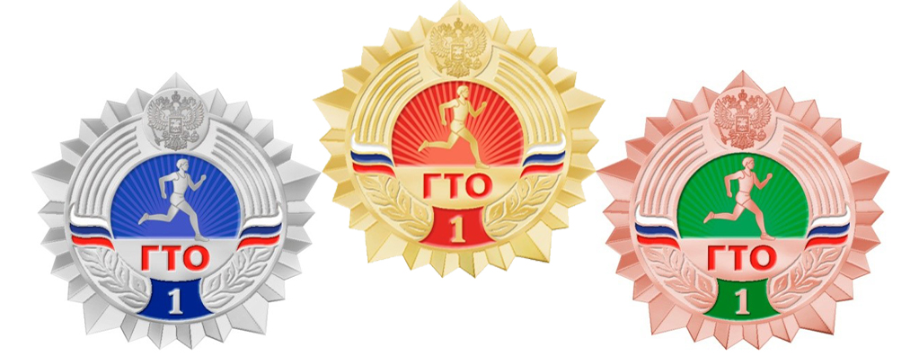
За хорошие результаты участники получают знак ГТО. Знаки, как и медали, бывают золотыми, серебряными и бронзовыми

Slide 24
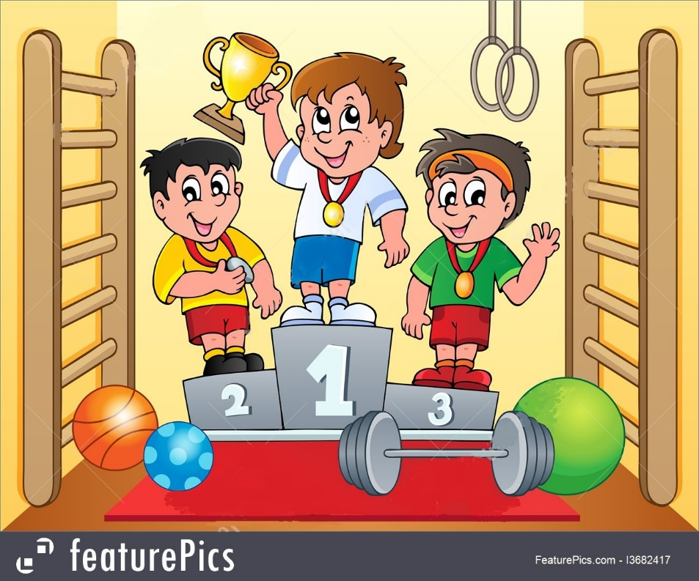
От знака ГТО к олимпийским медалям!

